Slide 1
TCF Feuille de réponses 答案卡
如何使用TCF答案卡
Université Wenzao – Département de Français
文藻外語大學 – 法文系

Slide 2
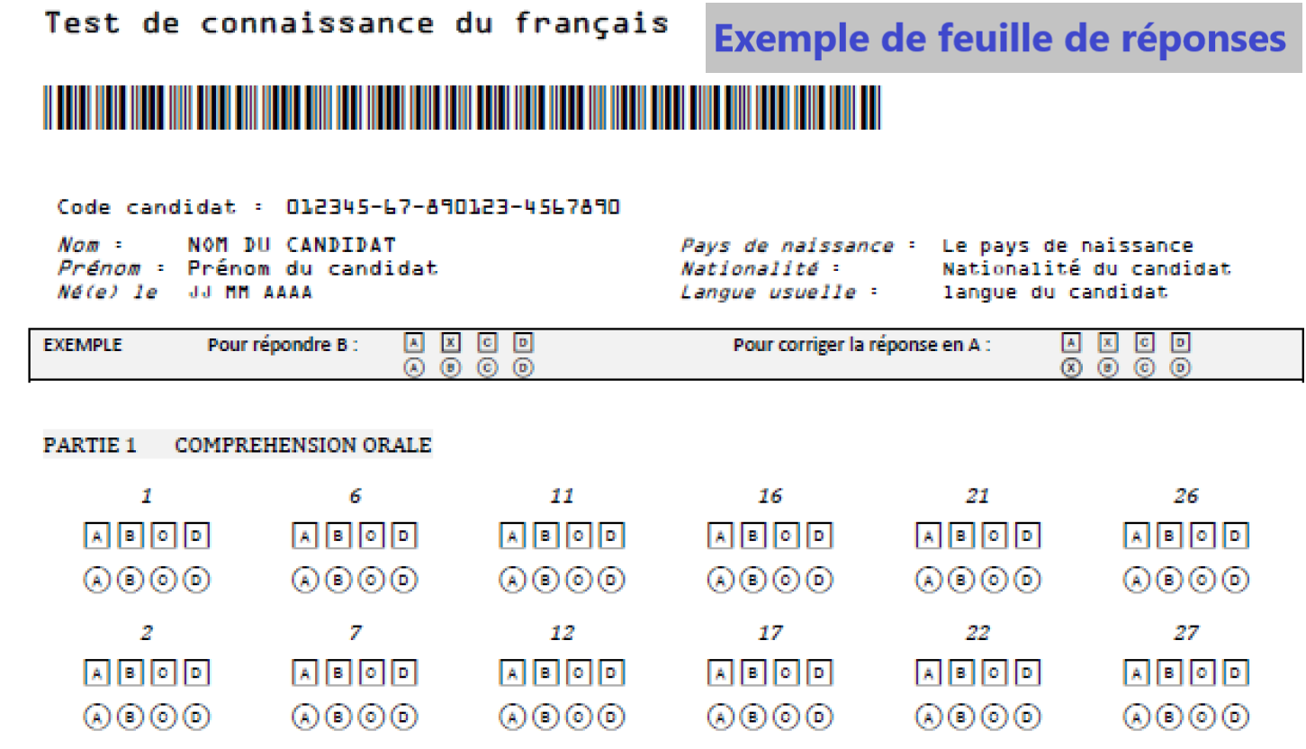
La feuille de réponses 答案卡樣本

Slide 3
La feuille de réponses 答案卡
Pour chaque question, il y a deux lignes de réponses:
Des réponses en cases carrées
Des réponses en cases rondes
一題兩行答案
四方型 (上)
圓型 (下)

Slide 4
La feuille de réponses 答案卡
Les candidats répondent en cochant les cases carrées dans la 1ère ligne
Exemple: le candidat coche la réponse B
需要勾選第一行的四方型答案
舉例: 你認為答案=B, 你勾選上行B

Slide 5
La feuille de réponses 答案卡
Pour modifier une réponse, le candidat coche une case ronde dans la 2ème ligne
Exemple: le candidat modifie sa réponse et coche la réponse A
若需要更改答案, 就勾選下行答案
舉例: 要改成A, 勾選下行A答案

Slide 6
La feuille de réponses 答案卡
Une seule réponse est validée; si vous avez modifié votre réponse, c’est la réponse en case ronde, de la 2ème ligne, qui est validée.
上行B答案無效, 下行A答案有效
你的答案 = A

Slide 7
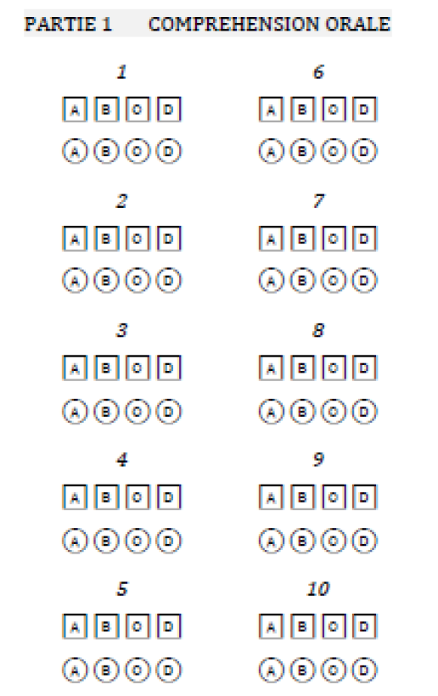
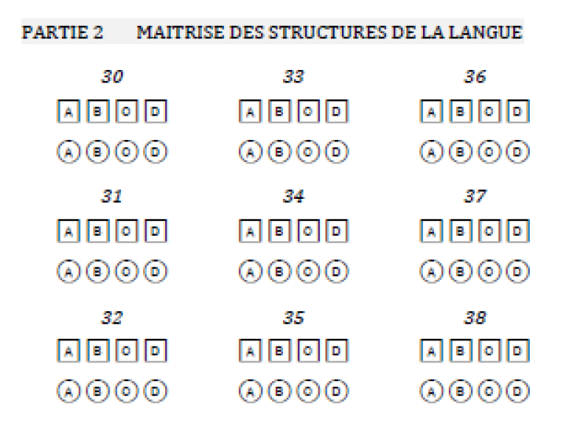
ATTENTION! L’ordre des questions est de haut en bas, puis de gauche à droite! 注意 ! 答案順序從上往下, 然後從左往右

